Slide 1

비대면 실시간 쌍방향 원격연수(Zoom)
참여 준비사항
국립공주대학교
사범대학교육연수원

Slide 2
Zoom 설치 준비
줌을 설치하기 전에 먼저 다음 사항을 꼭 확인하세요.
• 인터넷(LAN 또는 WIFI)이 안정적으로 연결된 컴퓨터 (아래 택1 필수)
1. 스피커와 웹캠(화상 카메라)이 설치된 데스크탑 PC
2. 노트북
★ 스피커 정상 작동과 웹캠(화상 카메라)은 필수 사항입니다.
‼ 스마트폰으로 접속 시, 전화 및 메시지가 오면 접속이 끊기는 상황이 발생합니다.
출석에 영향을 줄 수 있으므로 스마트폰 사용을 권장하지 않습니다.(입장-퇴장 시간 자동 기록)
원활한 출석 관리를 위하여 적극 협조 부탁드립니다. ‼

Slide 3
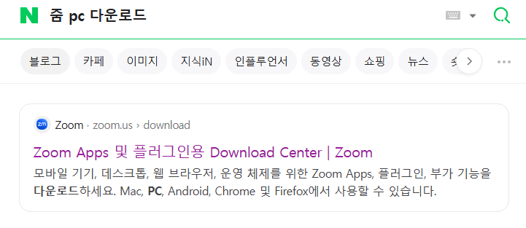

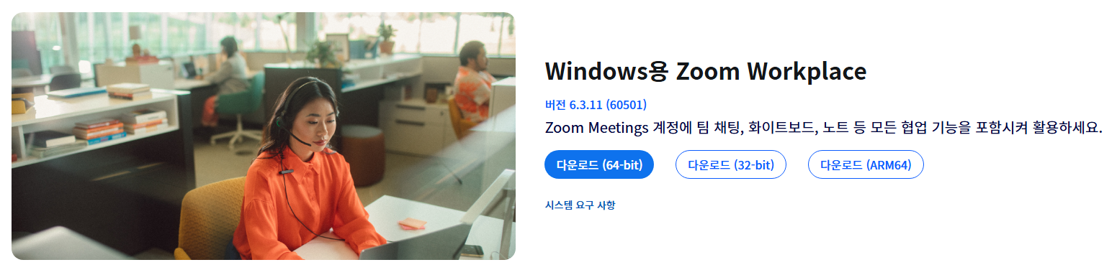
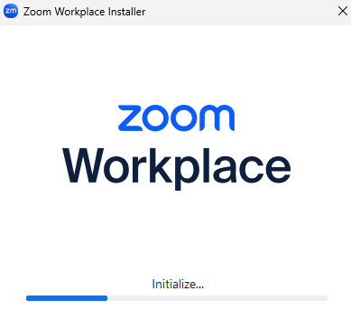
Zoom 다운로드(PC)
• Zoom pc버전 다운로드(https://zoom.us/download)
1. 인터넷 검색 창에 ‘줌 pc 다운로드’를 검색 3. 다운로드가 진행되고 파일을 열기를 눌러 바로 설치를 진행
2. 홈페이지 접속 후 ‘다운로드’를 클릭

Slide 4

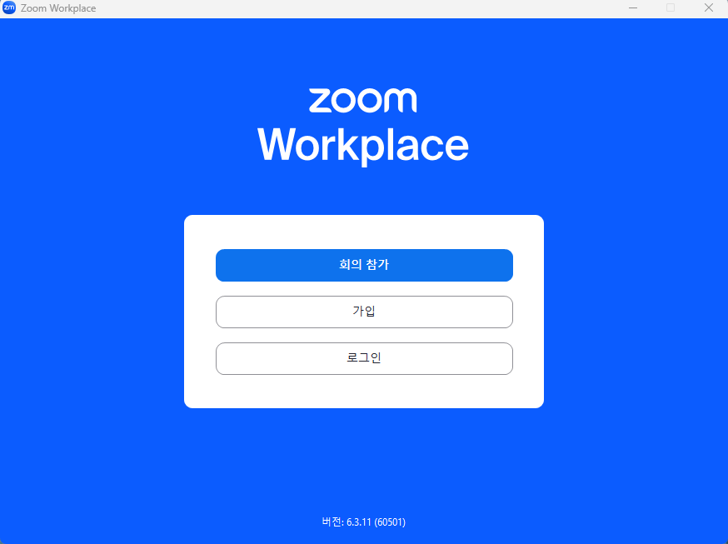
Zoom 강의 시작(PC) - 접속
• 설치 후 바탕화면에 Zoom 아이콘이 생기면 클릭하여 Zoom을 실행하여
‘회의 참가’ 버튼을 클릭하세요.(Zoom 아이콘이 보이지 않는 경우 다음 페이지 참조)

Slide 5
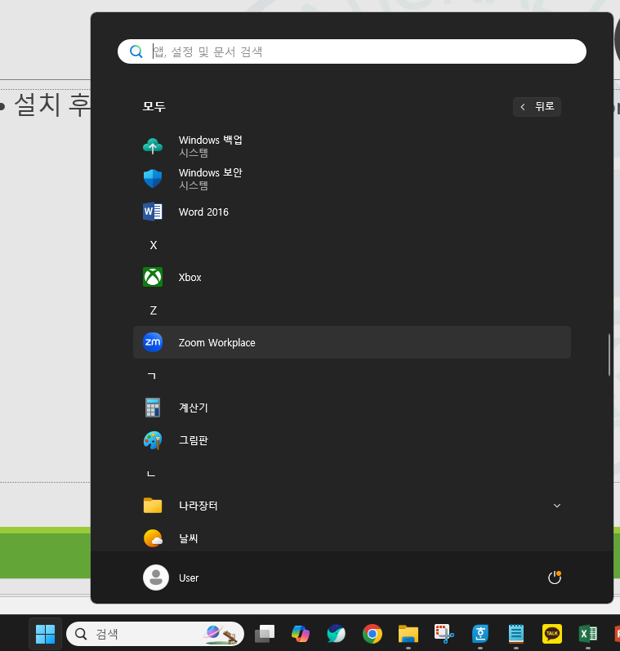
Zoom 아이콘이 보이지 않는 경우 해결방법
☞ 모니터 화면 아래 ‘윈도우 버튼’을 클릭하여 앱 목록을 아래로 내리면 Zoom 앱이 있습니다.
또는 윈도우 버튼 옆 돋보기 검색에 ‘Zoom’을 입력하세요.
‘윈도우 버튼’
‘Zoom’ 검색

Slide 6
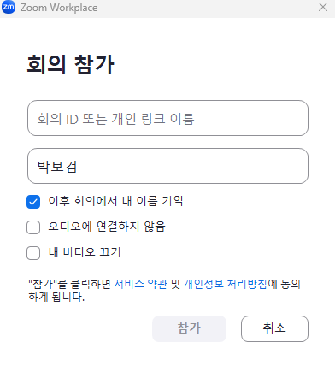
Zoom 강의 시작(PC) - 회의 ID를 통해 참가
• ‘회의 참가’ 버튼을 누르고 ‘회의 ID’와 ‘이름’을 입력한 후, 참가 버튼을 클릭하세요.
강의 시작 전 지급받은 회의 ID를 입력
이름: 지역V성명(소속기관명)
EX. 서울 박보검(00어린이집), 서울 박보검(00유치원)
‼ 이름은 반드시 실명을 기입 ‼
‼ 절대 체크 금지 ‼

Slide 7
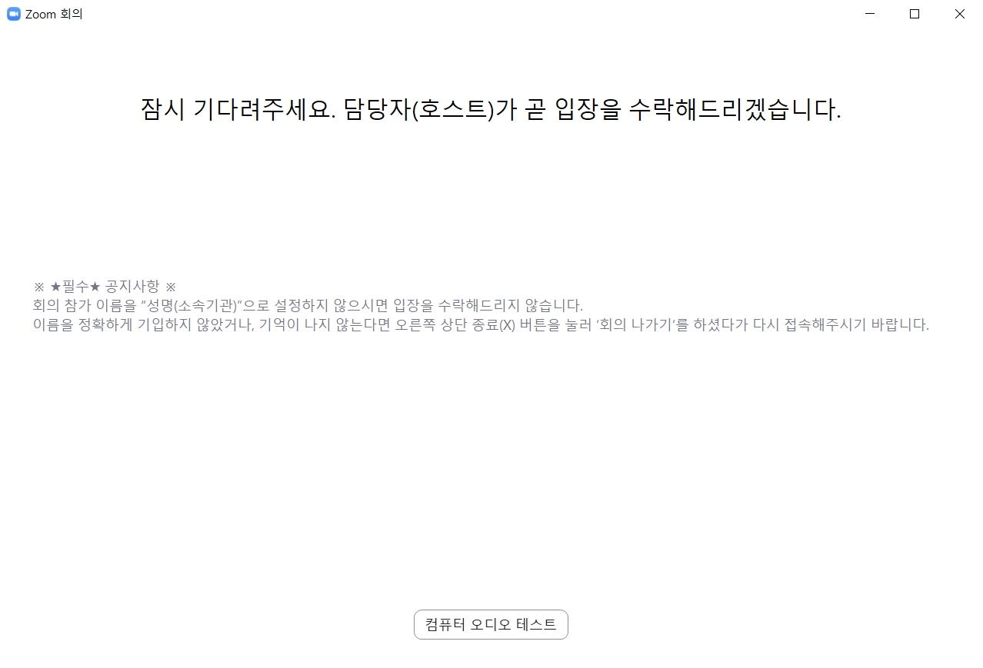
Zoom 강의 시작(PC) – 대기실
• 원활한 강의 진행을 위하여 성명(소속기관명)을 확인 후에 강의 입장 수락을 진행합니다.
아래 화면이 나오면 대기하세요.

Slide 8
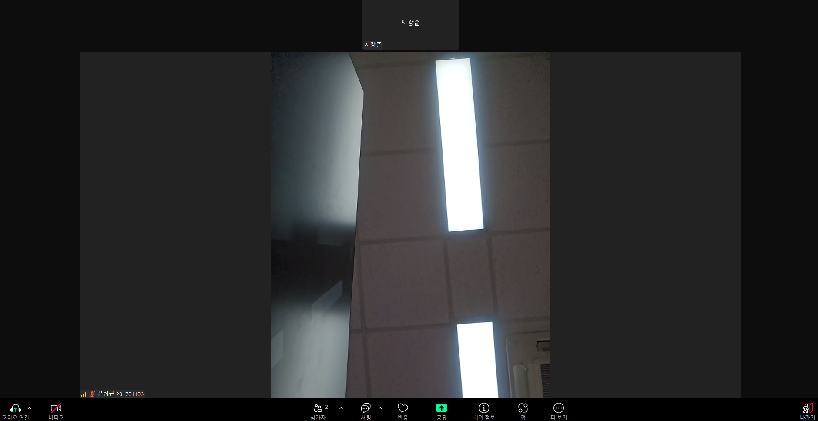

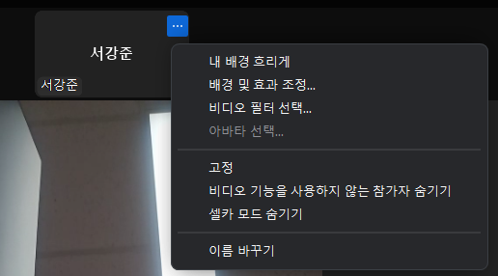
Zoom 강의 시작(PC) – 입장 시 화면
연수 참여자 화면(설정에 따라 화면이 다르게 보일 수 있습니다.)
반드시 이름을 ‘성명(소속기관명)’ 변경
강사님의 화면(설정에 따라 화면이 다르게 보일 수 있습니다.)

Slide 9
Zoom 강의 오디오/ 비디오 설정
‼ 오디오와 비디오는 항상 이런 상태가 되어 있어야 합니다.
‼ 음소거 및 비디오 중지를 누르지 않도록 주의합니다.

Slide 10
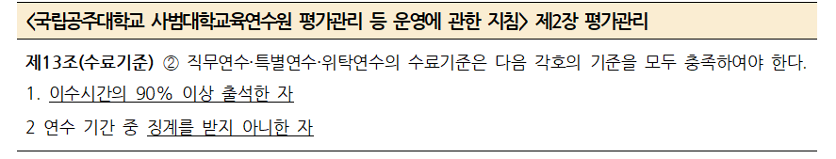
수료 기준
총 연수 시간 중 10% 이상 접속 기록이 미달 될 경우, 미이수 처리
※ 총 400분(50분 수업*8과목) 중 360분 이상 접속 필요

